Slide 1
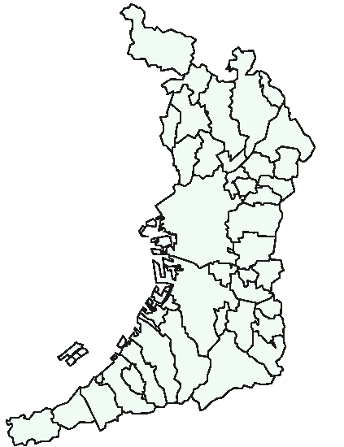
第３回ビュースポットおおさか候補地位置図
資料３
選定済みスポット
第３回選定候補
未選定市町
50番：能勢妙見さんの山道
67番：安威川ダム
能勢町
65番：元茨木川緑地
51番：星嶺テラス
豊能町
73番：調子橋
55番：久安寺
茨木市
島本町
89番：京街道
79番：モノレール車窓
箕面市
高槻市
85番：
山田池公園
58番、59番：千里川土手
池田市
枚方市
94番：
打上川治水緑地
27番：八軒屋船着場前
豊中市
４番、５番、６番：中之島緑道
吹田市
摂津市
寝屋川市
交野市
96番：
文禄堤、京街道
21番：御堂筋歩道
守口市
門真市
四條畷市
101番：室池の堤
18番：ユニバーサルスタジオジャパン
大阪市
大東市
100番：砂子水路
東大阪市
42番：
鶴見緑地内大池
29番、30番、31番、32番：天保山渡船
12番、13番：
大阪まいしまシーサイドパーク
104番：暗峠
八尾市
110番、111番：久宝寺寺内町
44番：阿倍野歩道橋
松原市
柏原市
157番：かしわらテラス
藤井寺市
122番：百舌鳥八幡宮
堺市
羽曳野市
162番：
太平寺地区の細街路
128番：信太森葛葉稲荷神社の駐車場
泉大津市
高石市
太子町
129番：池上曽根遺跡史跡公園の敷地内
忠岡町
大阪狭山市
161番：石川河川敷
富田林市
河南町
168番：読書の森
139番、140番：久米田池遊歩道
岸和田市
174番：
近つ飛鳥風土記の丘
127番：和泉リサイクル環境公園
貝塚市
千早赤阪村
田尻町
和泉市
河内長野市
173番：大浦ファーム
152番：箱の浦
熊取町
155番：
長松自然海浜
泉南市
泉佐野市
阪南市
192番：高野街道
岬町
153番：山中渓の旧街道
182番、183番、184番：岩湧山山頂

